Slide 1

ULUSLARARASI HUKUK : DENİZ ALANLARI
EMİRHAN BAYRAM
ANKARA ÜNİVERSİTESİ HUKUK FAKÜLTESİ 4.SINIF

Slide 2
İÇİNDEKİLER
ULUSLARARARASI HUKUK VE DENİZ ALANLARI TANIMI
İÇSULAR
KARASULARI
BİTİŞİK BÖLGE
MÜNHASIR EKONOMİK BÖLGE
KITA SAHANLIĞI
AÇIK DENİZ
KAYNAKÇA

Slide 3
ULUSLARARASI HUKUK: Kısaca uluslararası hukuk kişileri ( devletler , örgütler ) arasındaki ilişkileri düzenleyen ilke ve kurallardır.
ULUSLARARASI HUKUKTA DENİZ ALANLARI
Uluslararası deniz alanı demek uluslararası hukuk açısından denizin , her biri farklı hukuki rejime tabi olan kısımlara ayrılması demektir. Bunlar: Devletin egemenliğine tabi deniz kesimi, açık deniz kesimi olarak ikiye ayrılır
1)Devletin egemenliğine tabi deniz kesimi : İki ayrı hukuki rejim vardır: içsular, karasuları.
2)Açık deniz kesimi: Kıyıya yakın olan kesimlerinde de kıyı devleti lehine bazı özel rejimler öngörülmüştür. Bu rejimler bitişik bölge, kıta sahanlığı, münhasır ekonomik bölgedir.

Slide 4
NEDEN BÖYLE BİR AYRIMA İHTİYAÇ DUYULMUŞTUR ?
Deniz alanlarını belirleme ihtiyacının daha çok deniz hukukunun yazılı olmayan kurallarla düzenlendiği dönemlerde kıyı devletlerinin güvenlik ve kıyı şeritlerinin o dönemdeki saldırılardan korunma ihtiyacı sonucunda ortaya çıkmıştır. Öncelikle güvenlik ihtiyacı ile bu kavramların ortaya çıktığını daha sonra ise teknolojinin gelişmesi ile beraber kıyı devletlerinin kıyıdan daha uzak deniz alanlarına ulaşabilme imkanının da ortaya çıkması ile beraber bu sefer de ekonomik gerekçelerin yani daha geniş alanlarda ekonomik faaliyetler yürütme ihtiyacının ortaya çıkmasıyla söz konusu deniz alanları şekillenmeye başlamıştır.

Slide 5
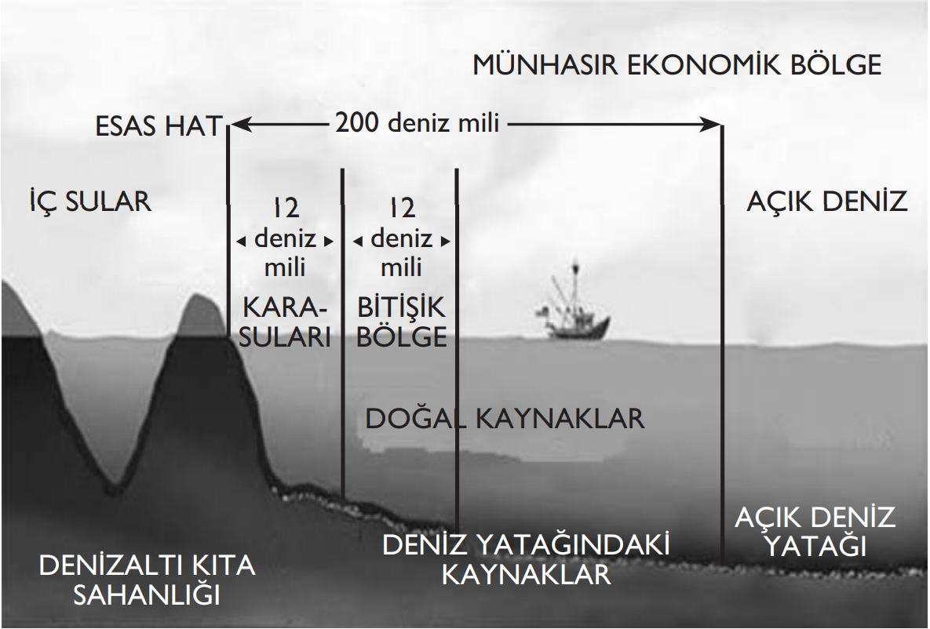

Slide 7
İÇSULAR
İçsular, esas hattın kara tarafında kalan deniz alanlarıdır.
Esas Hat: Deniz alanlarının ölçülmeye başlandığı hattır. Deniz ile karanın birleştiği çizgiye esas hat denir. Esas hat ; normal esas hat ve düz esas hat olmak üzere ikiye ayrılmaktadır.
Normal Esas Hat: Suların en çok çekildiği anda kara ile denizin birleştiği çizgiye normal esas hat denir . Okyanus kıyısındaki devletlerde medcezirin çok fazla olduğu devletlerde biraz daha fazla görülür .Türkiye'de bu esas hat çok fazla belirgin değildir.
Düz Esas Hat: Kıyıların girintili çıkıntılı olduğu kıyı şeridine yakın çok fazla adaların bulunduğu durumlarda bu girintili çıkıntılı noktalar ve adaların düz bir çizgi ile birleştirilmesi sonucu oluşur
Birleşmiş Milletler Deniz Hukuku Sözleşmesi'nde bu yöntemleri seçme yetkisi kıyı devletine verilmiştir.

Slide 8
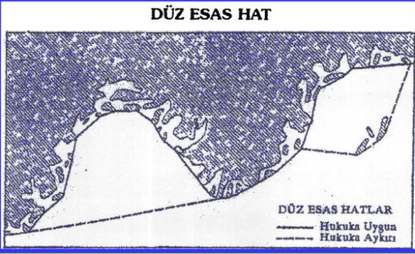

NORMAL ESAS HAT
DÜZ ESAS HAT

Slide 9
İÇSULARDA REJİM
Kıyı devletinin tam egemenliği vardır ve kıyı devletinin hukuku uygulanır.
Kıyı devleti hukuki ve cezai yargı yetkisine sahiptir.
Bu egemenlik deniz yatağını ve altını , üzerindeki su kütlesi ve hava sahasını içerir. İçsulara körfezler , limanlar ve akarsu ağızları da dahildir.

Slide 10
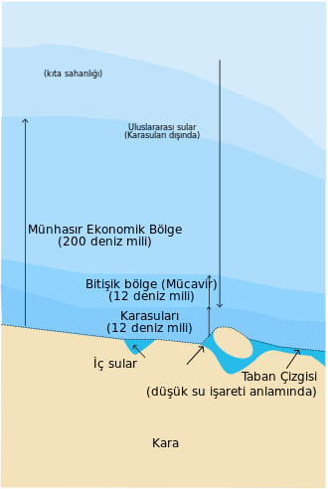

Slide 11
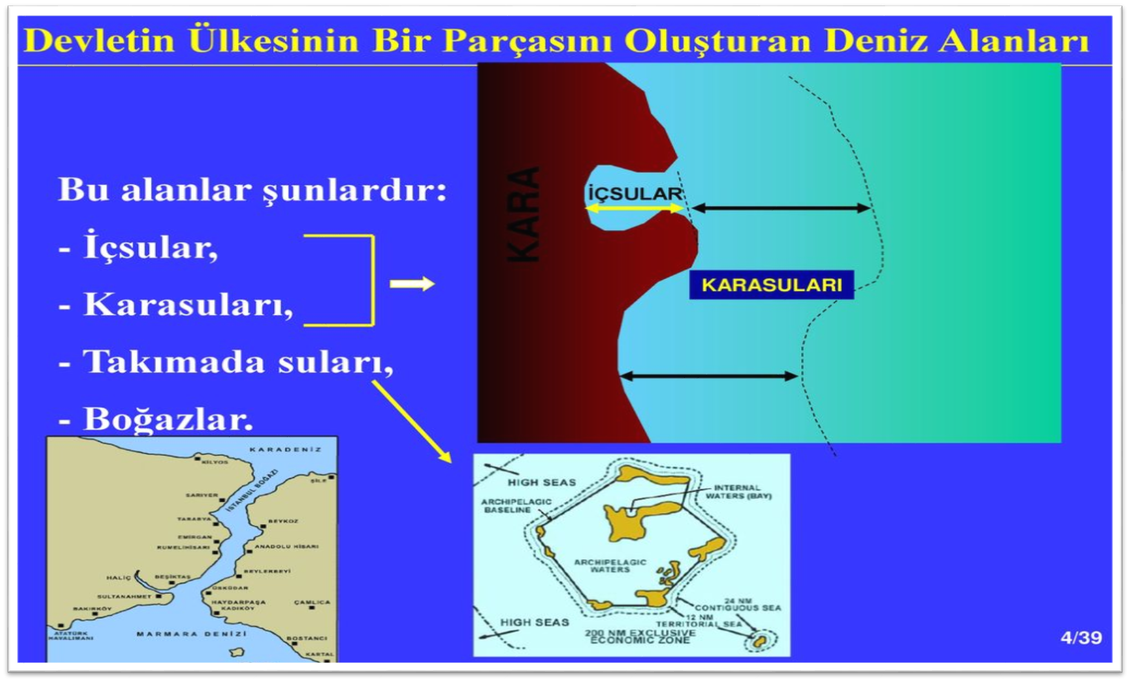

Slide 12
KARASULARI
Karasuları 1982 tarihli BİRLEŞMİŞ MİLLETLER DENİZ HUKUKU SÖZLEŞMESİ’ne göre esas hattan itibaren 12 mil mesafeye kadar belirlenebilen ve kıyı devletine ait olan alandır.
Bugünkü uygulamada devletlerin karasuları genişliği 3-12 deniz mili arasında değişmektedir.
Denizci devletler 3 deniz milini tercih etmektedirler .ABD ,Hollanda, İngiltere, Almanya ve Fransa 3 mil esasını uygulamaktadırlar.
Bulgaristan ,Romanya , Yunanistan ve İsrail 6 mil olarak uygulamaktadırlar.
Türkiye'nin karasuları genişliği ise Ege Denizi'nde 6 mil Karadeniz ve Akdeniz'de 12 mil olarak uygulanmaktadır.

Slide 13
Karasularının Hukuki Rejimi
Kıyı devletinin deniz ülkesi, devletin egemenliği altındadır.
Kıyı devletinin karasularındaki egemenliğinin iki açıdan kısıtlaması söz konusudur:
ZARARSIZ GEÇİŞ
YABANCI GEMİLER ÜZERİNDE YARGI YETKİSİ

Slide 14
ZARARSIZ GEÇİŞ: Kıyı devletinin karasularından yabancı devletlere ait gemiler(savaş gemileri dahil) kesintisiz ve hızlı , kıyı devletinin güvenliğine ve düzenine zarar vermediği sürece serbest geçiş sağlayabilir.
YABANCI GEMİLER ÜZERİNDE YARGI YETKİSİ: Kıyı devletinin, karasularından geçen yabancı ticaret gemisindeki kişilerle ilgili hukuk davalarında, yargı yetkisini kullanmak üzere gemiyi durdurması ve yolundan çevirmesi yasaklanmıştır. Yargı yetkisi bayrak devletinindir kıyı devletinin değil. İstisnaları tabi ki mevcuttur. Yabancı ticaret gemisi eğer kıyı devletinin barışını ve düzenini bozuyorsa sahildar devlet yargı yetkisine sahip olur

Slide 16
BİTİŞİK BÖLGE
Karasularının ölçülmeye başlandığı esas hatlardan itibaren 24 mile kadar olan alan bitişik bölgedir.
Güvenlik kaygısı sebebi ile yani karasularına gelmeden kıyı devletinin belirli alanlarda bir denetleme ihtiyacı duyduğunu ve bu ihtiyaçtan dolayı bitişik bölge kavramının ortaya çıktığını görürüz.
Bitişik bölge kıyı devletinin mutlak egemenlik alanı değildir. Sadece karasularının ötesinde dört alanda kontrol ve denetim yetkisi vermektedir. Bu dört alan : gümrük, maliye, sağlık ve göçtür.
Günümüzde sadece 90 kıyı devleti bitişik bölge ilan etmiştir. Bu bir deniz yetki alanı olduğu için doğal deniz alanı olmadığı için bitişik bölgeyi ilan etme yetkisi devletlere verilmiştir.

Slide 18
KITA SAHANLIĞI
Ülkeyi oluşturan kara parçasının deniz altındaki uzantısıdır. Esas hatlardan itibaren 200 deniz mili (yaklaşık 370 km) mesafeye kadar olan kısımda, bu devletin kara ülkesinin doğal uzantısının bütünündeki denizaltı alanlarını, deniz yatağı ve toprak altını içeriyor. Doğal bir alandır ilan edilmesine gerek yoktur.
Sahildar devlet, kıta sahanlığı üzerinde araştırmada bulunmak ve buranın doğal kaynaklarını işletmek amacı ile egemen haklar kullanır.

Slide 20
MÜNHASIR EKONOMİK BÖLGE
Kıyı devleti karasularının ölçülmeye başlandığı hattan itibaren 200 deniz mili içindeki deniz alanlarında, deniz yatağında, toprak altında ayrıca üzerindeki sularda canlı ve canlı olmayan doğal kaynaklar üzerinde bazı ekonomik haklar kullanmasıdır.
MEB’in uygun biçimde ilan edilmesi ve BM’ye bildirilmesi gerekir. Kıyı devletleri münhasır ekonomik bölgede canlı ve canlı olmayan doğal kaynakların araştırılması, işletilmesi, korunması, idaresi; sudan, rüzgârdan enerji üretilmesi gibi ekonomik araştırma ve işletme faaliyetleri konusunda egemen haklar kullanır.

Slide 22
AÇIK DENİZLER
Karasuları ve iç suları hariç bütün deniz kısımlarına denir
Açık denizlerin serbestliği ilkesi söz konusudur. Bu serbestilerden, denize kıyısı olsun olmasın bütün devletler yararlanır.
Bu ilkeye göre ulaştırma, avlanma, deniz altına kablo ve boru döşeme , uçma, suni ada ve diğer tesisleri kurma ile bilimsel araştırma yapma serbestine her ülke sahiptir.
Açık denizlerde bayrak devletinin yetkisi söz konusudur. Her devlet kendi bayrağını taşıyan gemi üzerinde yetki kullanabilir.

Slide 23
KAYNAKÇA
ANADOLU ÜNİVERSİTESİ AÖF YAYINLARI ULUSLARARASI HUKUK 2- Yrd.Doç.Dr. Galip Engin ŞİMŞEK -Prof.Dr. Ayşe Nur TÜTÜNCÜ-Yrd.Doç.Dr. Elif UZUN-Arş.Gör.Dr. Verda Neslihan AKÜN
ANKARA ÜNİVERSİTESİ AÇIK DERS MALZEMELERİ-ULUSLARARASI DENİZ HUKUKU-Prof. Dr. Hakan Karan
BİRLEŞMİŞ MİLLETLER DENİZ HUKUKU SÖZLEŞMESİ

Slide 24
